Slide 1
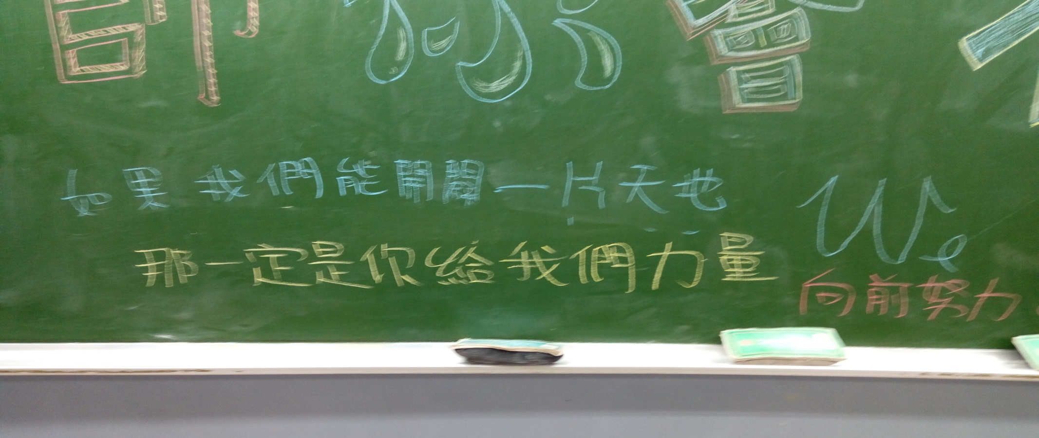
兩班三組 V.S 補救教學
主講人:宜蘭縣立國華國中吳振宇

Slide 2
台灣學生在國中小數學與英語學習成效兩極化現象幾乎已是常態，尤其是國中階段以上更是顯著，教育部雖然重視此議題，每年花15億以上經費進行課後補救教學，但是成效一直受到教育圈內外質疑。

Slide 3
課堂上的無奈
課都趕不完了
哪有時間慢慢教呢?
課堂上，很多老師不願意(或是無奈)等待學生落後學生，是因為教育制度設計的問題。現有制度設計很難考慮到落後學生的需求，整個教育環境與家長競爭文化導致學校老師很難選擇。

Slide 4
課堂上的無奈
學生心情

Slide 5
常態編班下如何協助學生?
分組教學是可能的選項策略之一，但是過去能力編班造成的負面印象，幾乎讓這個選項變成不可能成功，因為負面的因素太多了，如何克服當初的困難，提出新的架構是我們挑戰。

Slide 6
分組教學
分組教學可區分為
1.原班分組
2.兩班三組(課中補救)
3.補救教學(課後補救)

Slide 7
原班分組
1.師徒制
每組3-4人，程度最好的當大師父，其次為小師父、
大徒弟、小徒弟。
同組分工合作，組別之間彼此互相競爭。
(大師父有保障底薪，平時分數皆在九十分以上)
2.程度區分分組
依段考分數分組，同組之間互相競爭。
(沒有保障底薪，業績掛帥，兄弟爬山各自努力)

Slide 8
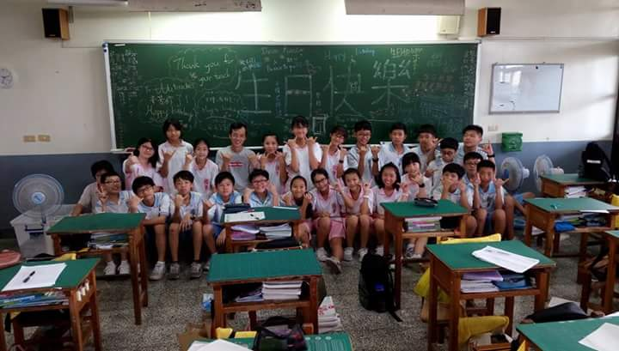
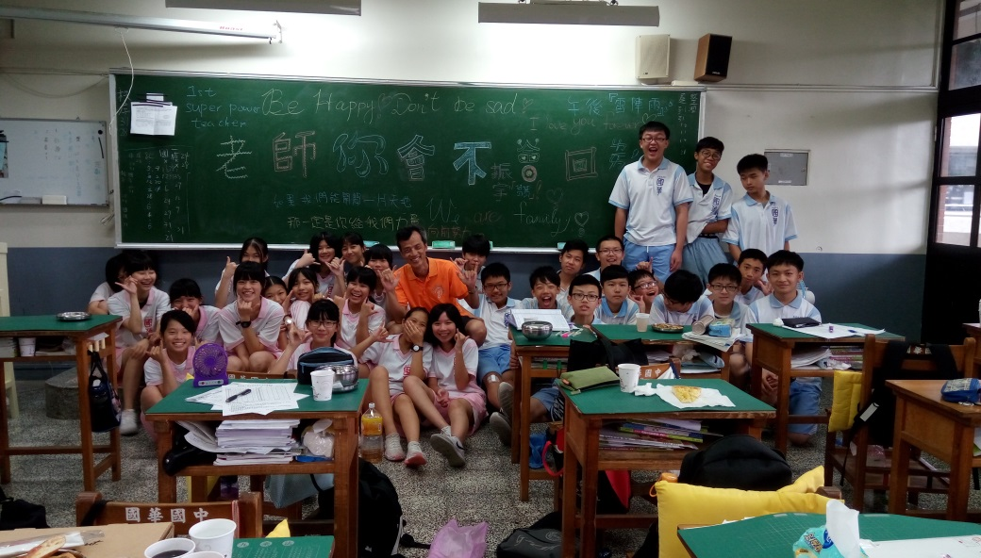
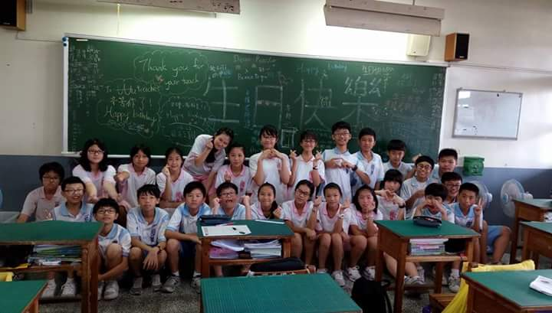
與原班孩子互動

Slide 9
兩班三組(課中補救)
103年9月開始，宜蘭縣接受教育部委託辦理國中英語科適性與補救教學實驗計畫(簡稱兩班三組教學，計畫內容請參考延伸閱讀)，在教育處長官與國教署大力支持下，修正以往試辦不足之處，重新擬定新的試辦計畫，將原有兩班學生，依能力適性分組成3組(不是以往一般將2班學生直接依能力分成2組)，3組學生組成可以分成三個程度(高、中、低三群)或是兩個程度(高中、低)，因為程度較弱學生需要更多的照顧，因此人數只能低於12名(最佳資源配置原則為6~10名一組)，其餘兩組則應高於弱勢學生組，以降低弱勢學生組學生數，並且試辦說明中，特別強調希望能由學校中較有經驗的老師擔任低學習成就這一組教學。

Slide 10
同樣的上課時間
三組學生同時上課，需要補救的學生不需要等到課後才補救，而是同步分組上課，補救教學上課時間與其他同學相同，弱勢學生這組的老師，將只針對弱勢組別設計教材授課。

Slide 11
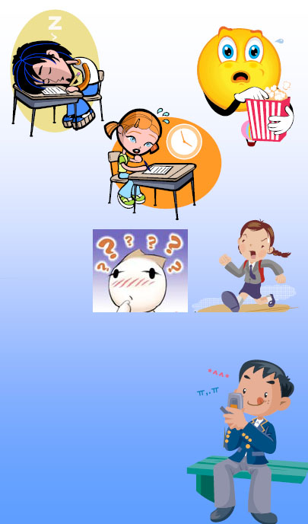
彈性組間流動
因為原來的兩班學生分成三組，組間的流動不會像過去能力分班，學生一經分組就很難流動，組間流動可以非常彈性，透過定期評量及老師平時觀察，與學生學習意願，組間流動較能保持彈性。

Slide 12
學會比教完重要
慢慢教,反而學更快
對於長期處於學習掙扎狀態的學生而言，一般課本教材老師須要有所取捨，坊間的測驗卷對於這群學生更是嚴重的霸凌，簡化、減量是必要的思考。合班上課時因為有全體學生進度的壓力，與程度較好家長的期待，對於以競爭文化為主的教學現況，老師要因材施教其實相當困難，異質性的分組合作學習與學習共同體的理念，對於落差嚴重的學校與班級而言，除非老師理念清楚、態度堅定、教學能力優良，很多老師其實不太敢突破現狀。

Slide 13
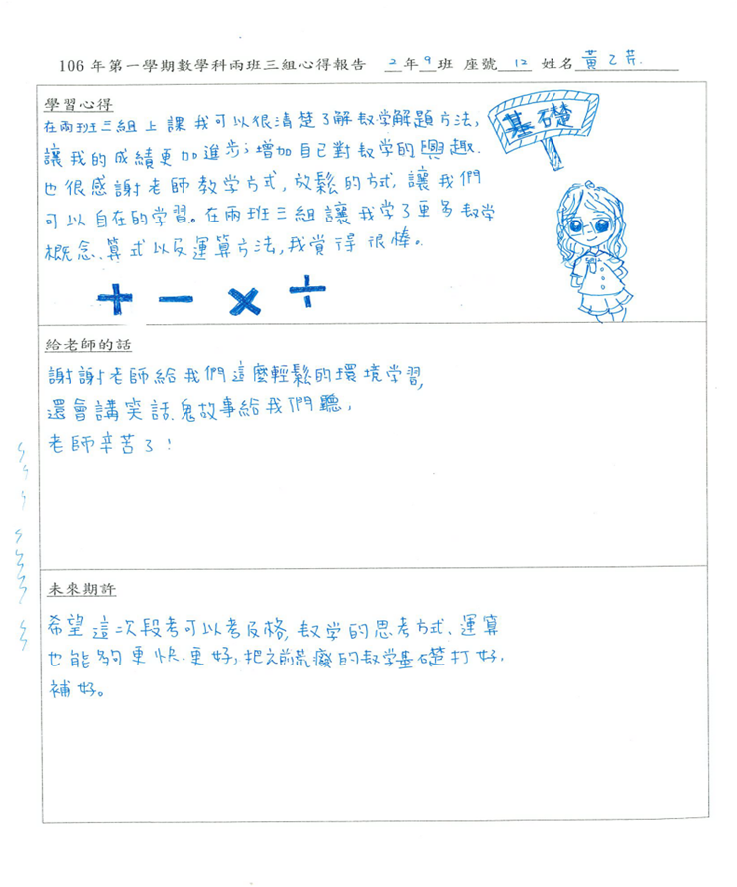
兩班三組 孩子的內心話

Slide 14
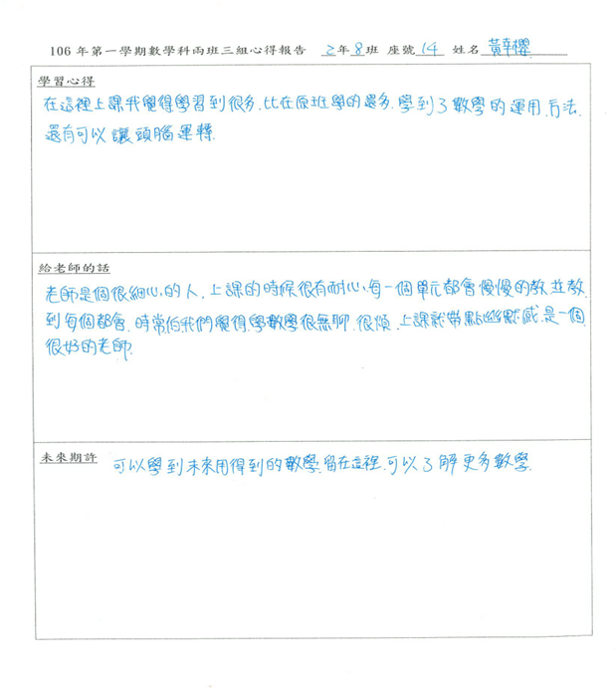
兩班三組 孩子的內心話

Slide 15
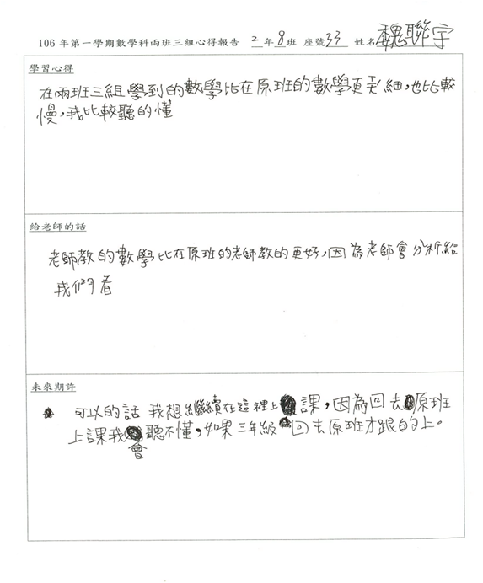
兩班三組 孩子的內心話

Slide 16
補救教學(課後補救)
1.同班課後補救
由原本授課老師針對個別問題繼續加強
老師有更多時間協助程度落後的學生
(因需符合補救教學相關規定, 所以比較難成班)
2.合班課後補救
目前大部分皆為合班開課

Slide 17
差異化教學

Slide 18
差異化教學

Slide 19
差異化教學

Slide 20
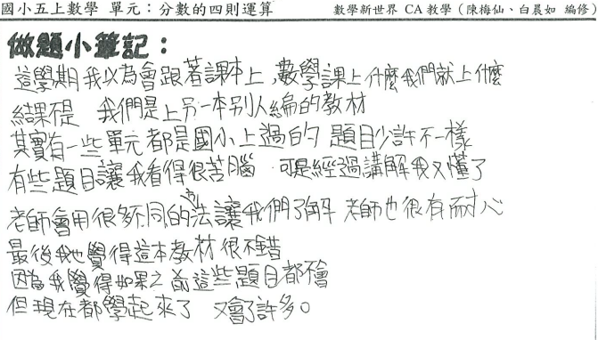
補救教學 孩子的內心話

Slide 21
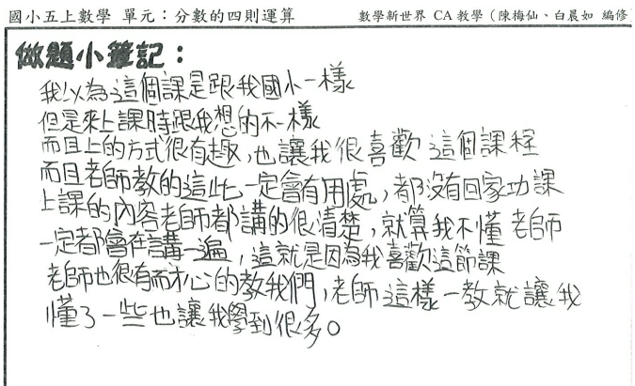
補救教學 孩子的內心話

Slide 22
結論
CA至理名言
慢慢教，反而學更快。
教出數學的感覺與味道。
「分享數學概念本質與數學的味道，點出普遍教師教
學上的迷失，提昇教師數學專業高度，同時降低學生
學習的門檻」的教學

